Slide 1
青少年腦部構造與功能

Slide 2

青少年腦部發展
人的一生有兩個很重要的腦部大改革期，這兩個時期，都會呈現“叛逆”的現象
1.兩歲左右
2. 十到二十歲之間
青春期的“狂飆”和青少年腦部的大變革有關

Slide 3
腦袋也有青春期
幼兒兩歲左右，腦袋開始進行約一年左右的刪除工作
開始會抵抗父母，任意妄為，挑戰權威。
經過這暴風期後，從3-10歲，進入學習階段
10-20歲這十年間，青少年腦部正進行前所未有的大革命。
3-10歲，累積許多知識，而到了青春期，進行篩檢，刪除。『有用留下，無用掃掉』

Slide 4
一、大腦皮質
「青春期大腦」常常被戲稱為一種矛盾、出錯的生物現象。
腦包括皮質下結構及皮質。皮質包括：
(一)額葉：
1.意識、計畫、認知活動的調整；發展在嬰兒及兒童早期，故此時認知發展特快速
2.前額葉皮質負責理智判斷(思考,分析,判斷,記憶)和控制衝動，到20多歲時還在不斷變化。

Slide 5
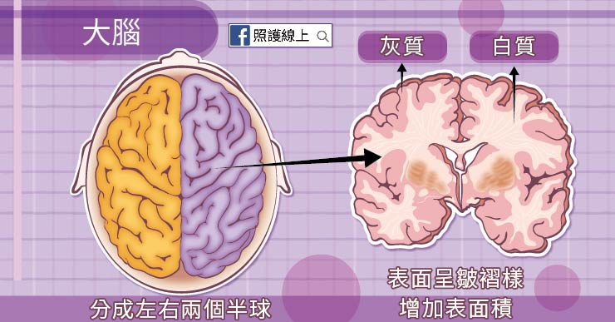

Slide 6
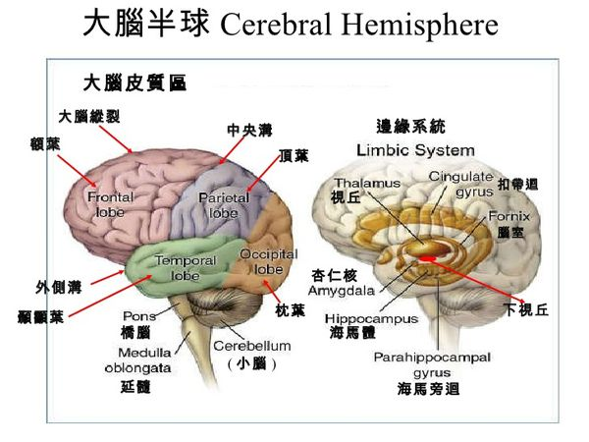

Slide 7
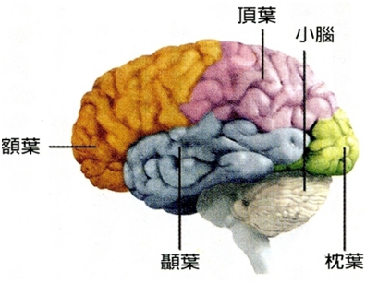
一、大腦皮質
(二)頂葉：運動感覺的體覺功能
(三)枕葉：掌控視覺訊息
(四)顳葉： 掌握聽覺訊息,語言及長期記憶
前端的杏仁核，由於睪酮素的刺激而快速成長，影響青少年情緒發展，包括恐懼和忿怒
杏仁核與產後憂鬱症(竹內結子)

Slide 8
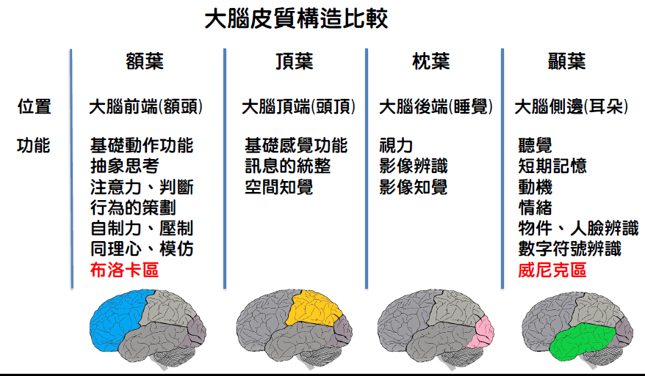

Slide 9
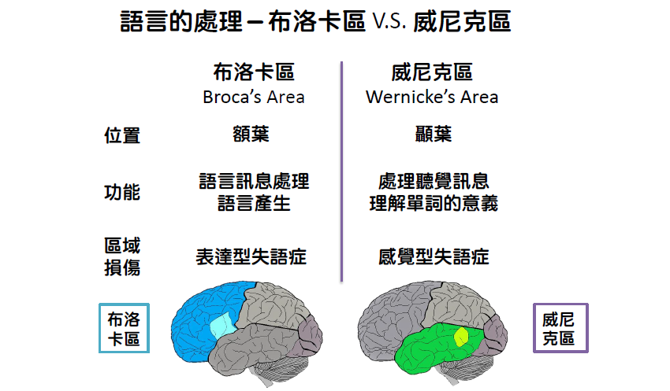

Slide 10
考題
大腦哪部分受損會導致個體在理解上沒有問題，但說話卻緩慢吃力、語法紊亂？ (94年-兒童發展與輔導)
(A)海馬迴 (B)腦皮層 (C)威尼克區(Wernicke’s area) (D)布洛卡區(Broca’s area)
有一位高中女生她很會說話表達自己的想法，可是在與別人溝通時卻似乎無法理解別人說的話。這是大腦皮質的哪一個區域出現問題？(98年-青少年發展與輔導)
(A)威尼克(Wernicke) (B)布洛卡(Broca) (C)聯合(association) (D)聽覺(auditory)

Slide 11
二、邊緣系統
情緒的控制與調節，在前腦部分有大腦皮質（主要是前額葉）的「理性中心」和邊緣系統的「情緒中心」；中腦部分是下視丘的「本能中心」。
邊緣系統在大腦皮質之下包括：杏仁核，海馬迴，扣帶迴，穹窿等。下視丘與腦下垂體（內分泌系統）相連，對壓力作反應，分泌荷爾蒙包括親腎上腺皮質荷爾蒙和腎上腺皮質固醇。
大腦的邊緣系統和情緒有關，在青春期時成熟。負責理智判斷和控制衝動的前額葉皮質，到20多歲時還在不斷變化。

Slide 12
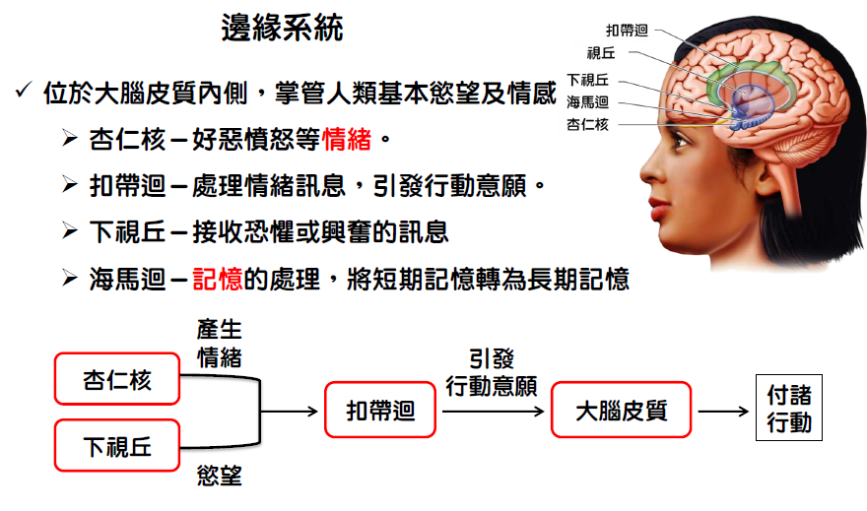

Slide 13
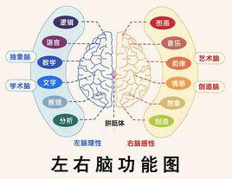
三、大腦側化
高級腦中樞-大腦-是兩個半球組成，連接兩半球之帶狀纖維稱作胼胝體，每一個半球是由大腦皮質所覆蓋。
左腦：語言、聽覺、決策
右腦：視覺、音樂
側化沒有必然，一件簡單的事情都是多工進行的。

Slide 14
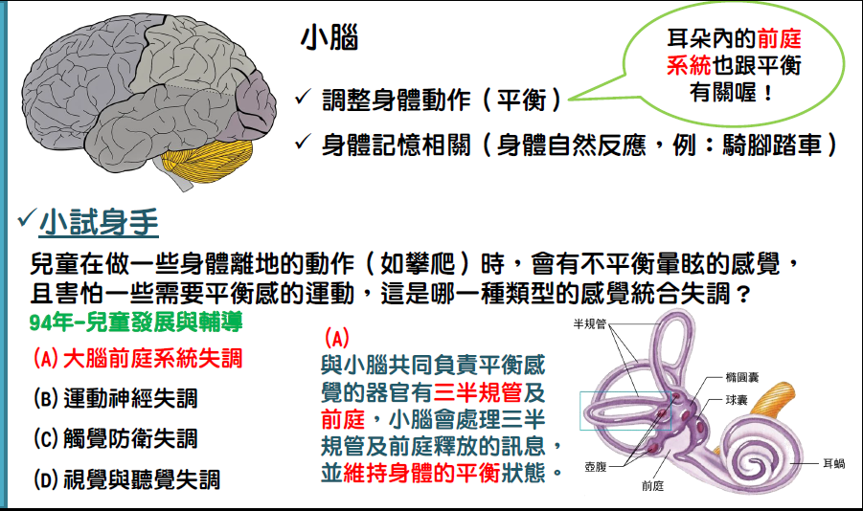
四、小腦

Slide 15
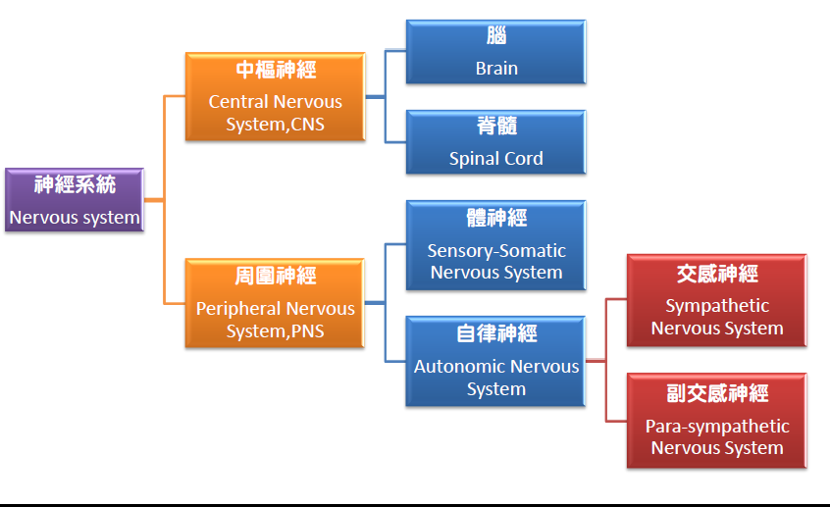
五、神經系統

Slide 16
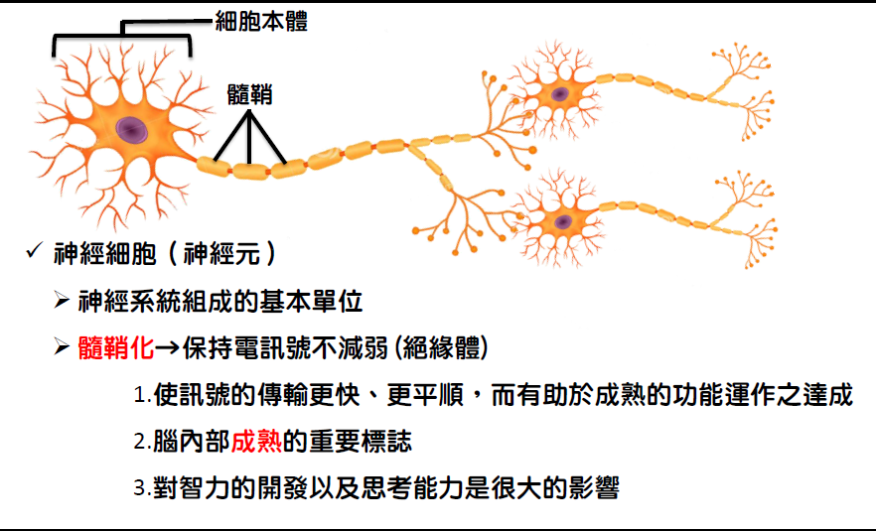
五、神經系統

Slide 17
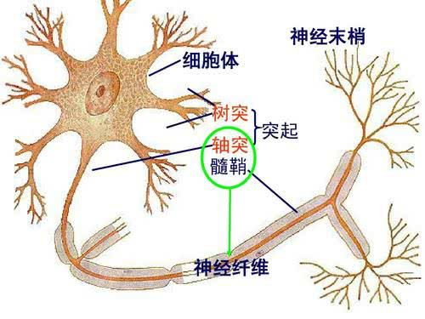
髓鞘化
髓鞘化：腦神經元的軸突被髓磷脂包裹的過程
包裹軸突的用意在使神經元間知識傳遞速度可以增加
有髓鞘化軸突傳遞訊息的速度是沒有髓鞘化軸突傳遞訊息的一百倍。
髓鞘化的活動在青少年期間是最活躍。

Slide 18
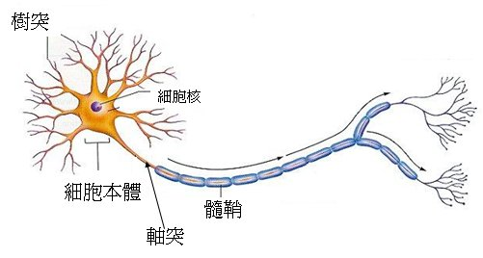
突觸修剪
在出生時每個神經元平均形成2,500個突觸，到兩、三歲時達到15,000個突觸的巔峰，然後開始進行所謂「神經元修減」的過程。
到了九○年代，科學家有了驚人的發現：在青春期前會發生第二波突觸增生。

Slide 19
小結
邊緣系統和情緒有關，在青春期時成熟；負責理智判斷和控制衝動的前額葉皮質，一直到20多歲時還在不斷變化。而現在兒童的青春期似乎越來越早出現，導致「大腦發育不一致」的時期越來越長。青少年很容易出現高度危險的行為，例如青少年成癮、性病、交通事故、凶殺、憂鬱以及自殺的比率。
有效的學習便是不斷啟動神經的發展，讓神經樹狀突越長越茂密，連結也越細密，因此神經樹狀突便不斷的分支，神經通路也越來越順暢，於是資訊的傳遞在腦部如暢行無阻的電流。

Slide 20
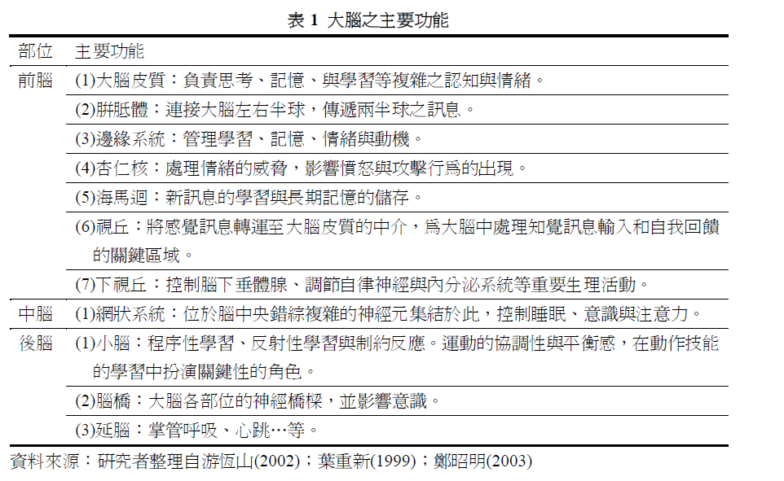

Slide 21
考題
十歲的小智腦中的海馬迴(hippocampus)嚴重受損，他最可能出現的是下列哪一項問題？ 97年-兒童發展與輔導
(A)無法記憶新訊息 (B)身體動作不協調 (C)無法控制情緒
(D)喪失食慾
大腦的結構中，下列哪一區域與情緒及記憶有關？
102年-兒童發展與輔導
(A)小腦(cerebellum) (B)基底核(basal ganglia) (C)邊緣系統(limbic system) (D)威尼克區(Wernicke’s area)

